Slide 1

Chào mừng các thầy cô về dự giờ tiết học
Tiếng Việt hôm nay

Slide 2




Nghe – Viết
Ngọn lửa Ô – lim - pic

Slide 3
Ngọn lửa Ô-lim-pích
Tục lệ tổ chức Đại hội Thể thao Ô-lim-pích đã có từ gần 3 000 năm trước ở nước Hy Lạp cổ.
Đại hội được tổ chức bốn năm một lần, vào tháng Bảy, thường kéo dài năm, sáu ngày. Trai tráng từ khắp nơi trên đất nước Hy Lạp đổ về thành phố Ô-lim-pi-a thi chạy, nhảy, bắn cung, đua ngựa, ném đĩa, ném lao, đấu vật,...
(Theo Những mẩu chuyện lịch sử thế giới)
Notes:
Tác giả bộ ppt Toán + TV3: Phan Thị Linh – Đà Nẵng
Sđt lh: 0916.604.268
+ Zalo: 0916.604.268
+ Facebook cá nhân: https://www.facebook.com/nhilinh.phan/
+ Nhóm chia sẻ tài liệu: https://www.facebook.com/groups/443096903751589
Hãy liên hệ chính chủ sản phẩm để được hỗ trợ và đồng hành trong suốt năm học nhé!

Slide 4
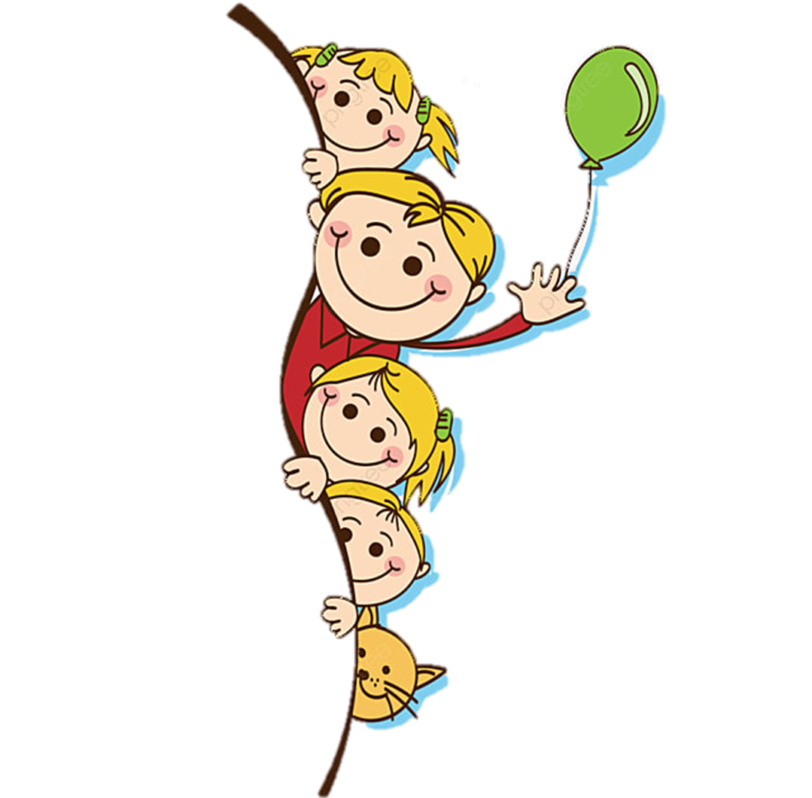

Cách trình bày
Chữ đầu dòng lùi 1 ô, viết hoa
Chú ý viết hoa sau dấu chấm, viết hoa chữ phiên âm nước ngoài.
Lắng nghe GV nhận xét bài của một số bạn.

Slide 5
2. Kể và viết tên những vận động viên ở Việt Nam hoặc trên thế giới mà em biết.

Slide 6


3. Tìm tên riêng nước ngoài viết đúng và chép vào vở.
Vích-to Huy-gô
Liu-xi-a
Va-Li-a
Oan-tơ
Đác-Uyn
Pu-skin

Slide 7
Lưu ý khi viết tên riêng nước ngoài phiên âm Tiếng Việt:
Vích-to Huy-gô
Liu-xi-a
Oan-tơ
Pu-skin

Slide 8

Xin chào và
hẹn gặp lại

